Slide 1

20181030

Slide 2
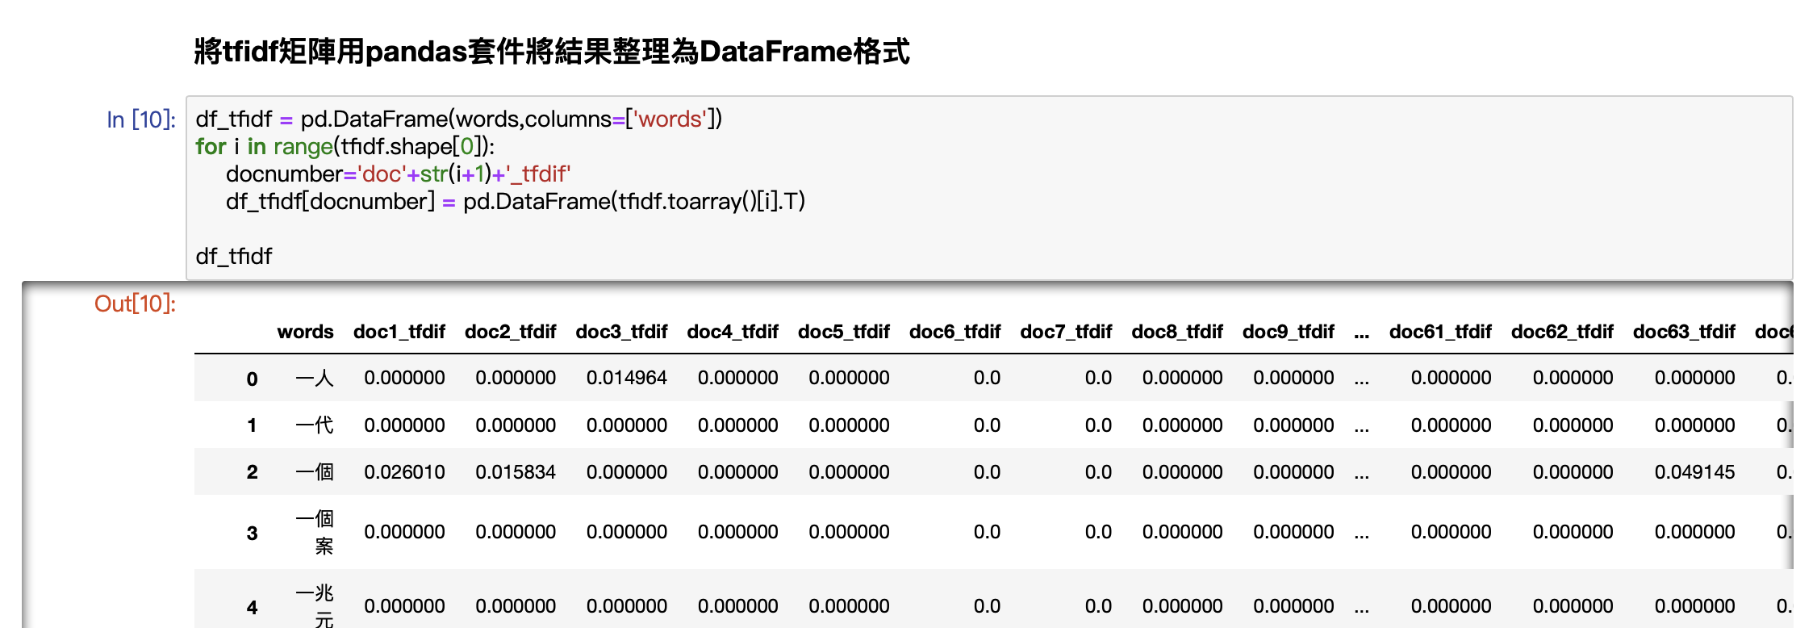
01
第10行要怎麼改才能讓他第一列顯示的是我讀進去文本的名稱

Slide 3
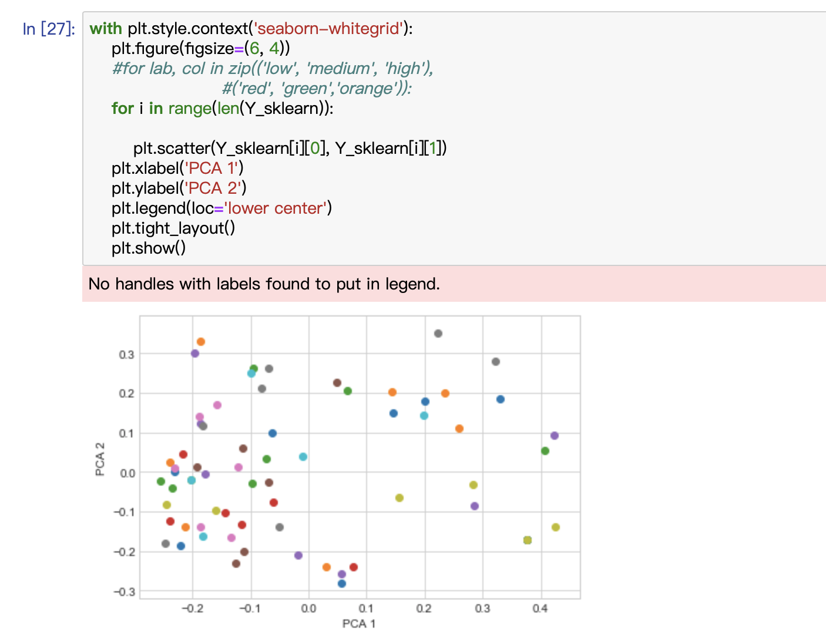
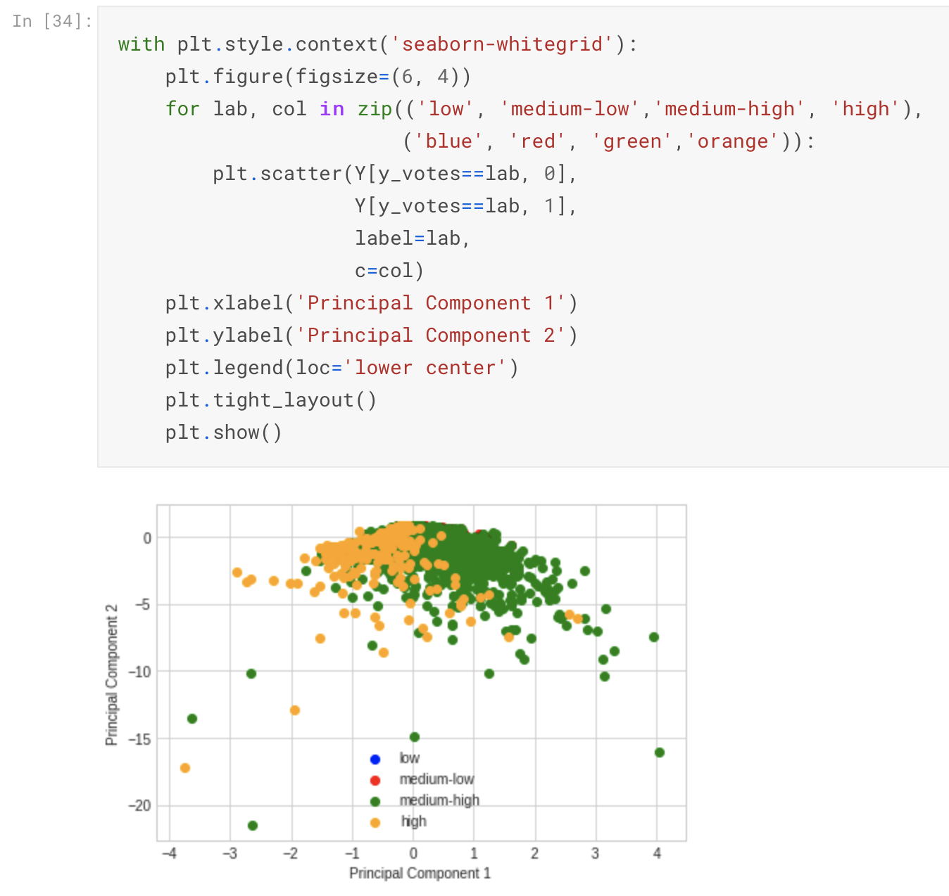
02
第27行跑kmeans(左圖)要怎麼改讓他以顏色分成2群如右圖這樣

Slide 4
03
要怎麼知道每個點代表的是哪一個文本？是有辦法在圖上標記還是另外匯出一個檔案標示矩陣及分群嗎？

Slide 5
Thanks for Listening

